Slide 1
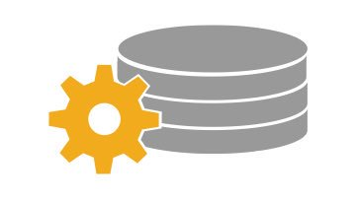
SAP HANA SQLSCRIPT DEVELOPMENT
HANA Veritabanı üzerinde SQLScript: Temeller
Eralper Yılmaz
19 Mart 2019 İstanbul KWORKS

Slide 2
Akış
Tanışma
Meetup Community
SQLScript
HANA veri tabanı
Rowstore, Columnstore ve Delta merge
AWS üzerinde SAP HANA Express kurulumu
Örnek veri tabanı, AdventureworksLT
Series_Generate fonksiyonları
Kaynaklar
SAP HANA SQLScript Development

Slide 3
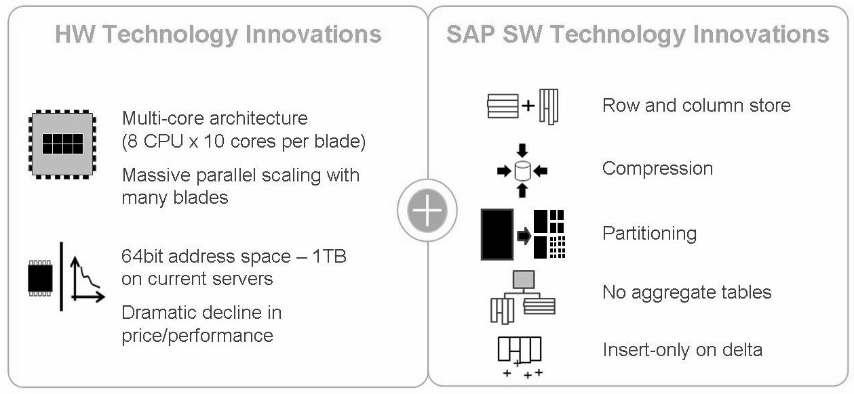
SAP HANA
HANA : High Performance Analytic Appliance
In-memory veritabanı
Hızlı
RDMBS (İlişkisel Veri Tabanı Sistemi)
Data Warehouse
OLTP ve OLAP
Notes:
Microsoft SQL Server Parallel Data Warehouse

Slide 4
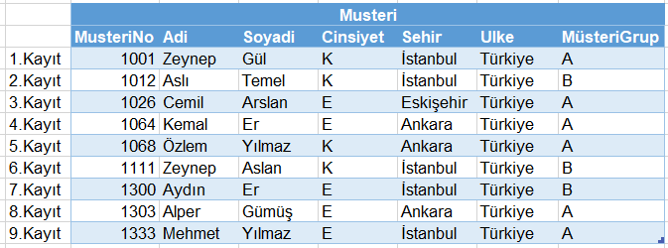
Column store ve Row store
Notes:
SQL Server’da DATA PAGES: fragmentation in data pages and in indexes: reorganize: cluster index
Aggregation için bir Amount sütunu eklenebilir

Slide 5
Notes:
Ülke kolonu için SIKIŞTIRMA akla gelmeli COMPRESSION
Benzer veri tipleri
Tekrarlanan değerler

Slide 6
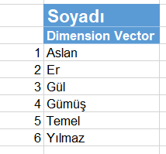
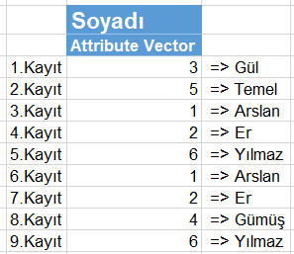
Notes:
Karakter veri tipleri yerine INTEGER değerler
char 1 byte, integer 4 bytes, smallint 2 byte, tinyint 1 byte

Slide 7
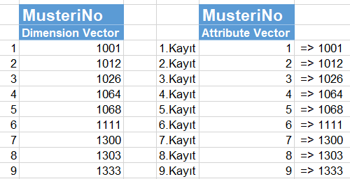
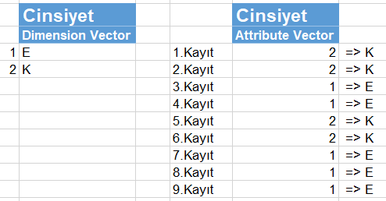
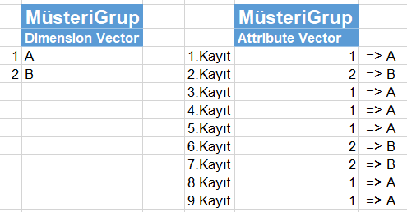
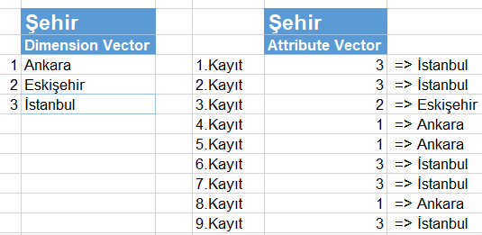
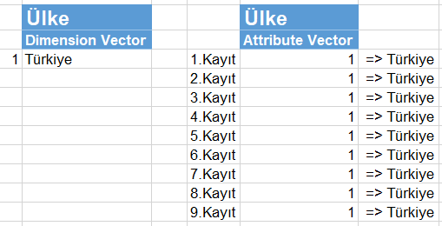
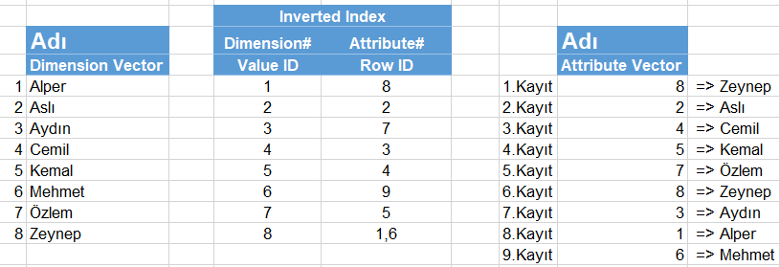
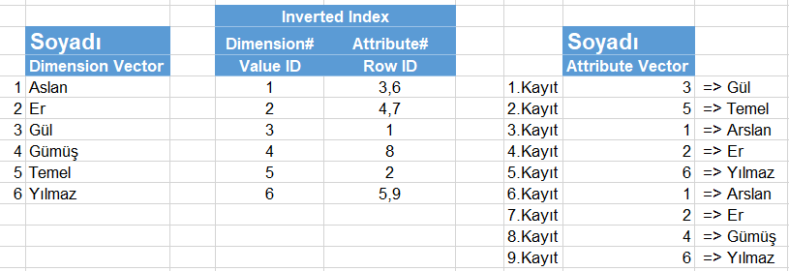
Notes:
Indexed by Default
Inverted Index, Composite Index

Slide 8
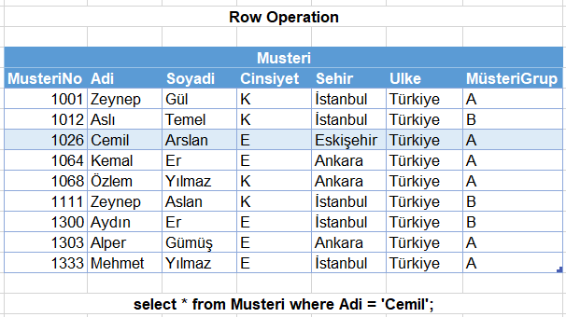
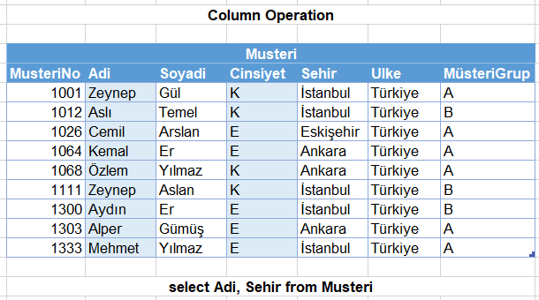
Row Operation ve Column Operation

Slide 9
Row Operation
SELECT * FROM Musteri WHERE Adi = ‘Cemil’;
Notes:
İlgili Data Page bulunur ve içinde art arda tutulan veriler okunur

Slide 10
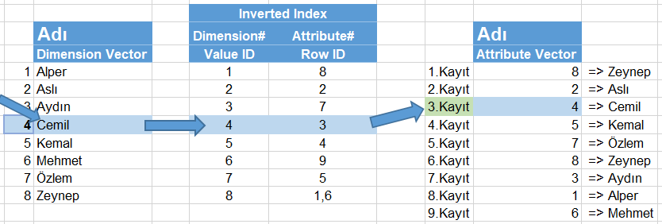
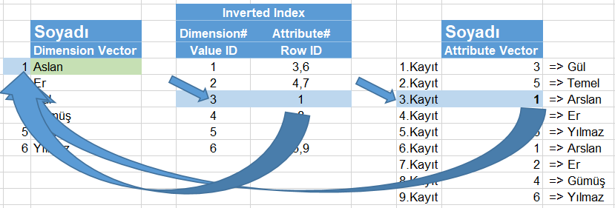
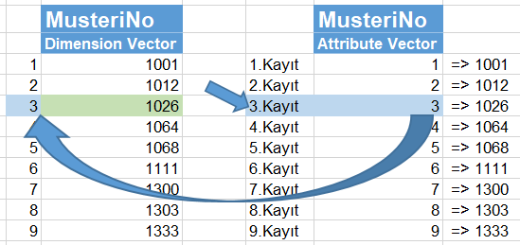
Row Operation
SELECT * FROM Musteri WHERE Adi = ‘Cemil’;
Notes:
“SELECT *” row operation’lar COLUMNSTORE için uygun değil
Yarım milyon kayıda kadar indeks anlamlı değil, kayıt sayısı yüzlerce milyona ulaştığında anlamlı ( INVERTED, COMPOSITE)
ATC check’lerde SELECT ifadeleri ile ilgili Performance check’leri vat

Slide 11
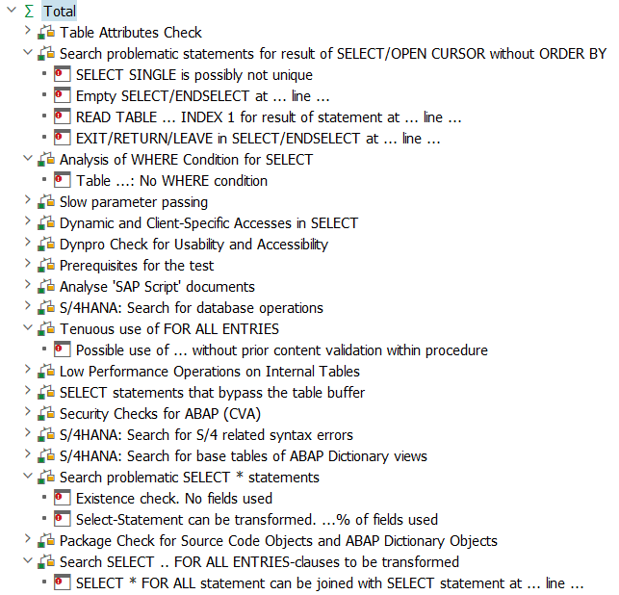
ATC Checks
Notes:
SELECT * cümleleri
SELECT cümleleri WHERE ifadesinde initial internal table kullanımı
JOIN ifadeleri ile birleştirilebilir SELECT cümlecikleri
Existence ifadeleri

Slide 12
Column Operation
SELECT Adi FROM Musteri;

Slide 13
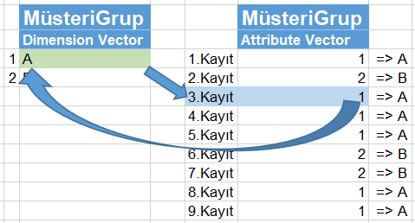
Column Operation
SELECT MusteriGrup FROM Musteri WHERE Adi = ‘Cemil’;

Slide 14
Colum-store Tables
Daha iyi sıkıştırma oranları
Dimension tablolarında tutulan farklı değer sayısı genelde azdır
Veriye daha hızlı erişim ve hızlı analiz
Sadece gerekli olan alanlar seçildiğinde SELECT sorguları hızlı sonuç verir
Paralel processing’e daha uygun
Tablolar yapısı gereği kolonlar bazında “vertical partitioned” olarak yaratılır. Veri farklı kolonlardan farklı işlemciler tarafından okunarak birleştirilebilir.
Notes:
Prefix encoding, sparse encoding, delta encoding
Aggregation için mükemmel

Slide 15
Column store ve Row store
Veri okurken Column Store daha iyi (READING, OLAP)
Aggregation için Column Store daha iyi
Veri yazarken Row Store daha iyi (WRITING)
Column Store üzerinde
Read Access – Okuma Erişimi
Write Access – Yazma Erişimi
Insert
Delete
Update
DELTA MERGE
Notes:
ColumnStore: çok sayıda veri üzerinde kolon tabanlı işlemler, spares columns, aggregation ve fuzzy text search gibi aramalar
RowStore: Kolon verileri çok sayıda tekil very ise, kolonlar ilişkili ise, aggregation yoksa veya indeksiz kolonları dışında arama yapılmıyacaksa, tablo buffered ise

Slide 16
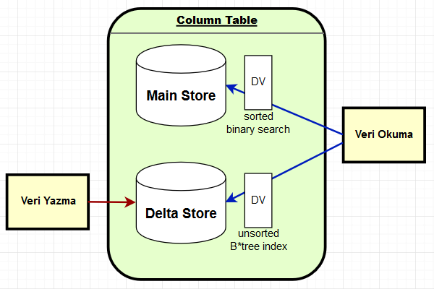
Delta Store
Veri Yazma
Insert
Delete
Update
Delta Merge çalıştırma kriterleri:
Delta Store büyüklüğü
Sistem üzerindeki yük
Son merge işleminden bu yana yeni kayıt sayısı
Son merge işleminden bu yana geçen zaman
Notes:
Update = Delete + Insert

Slide 17
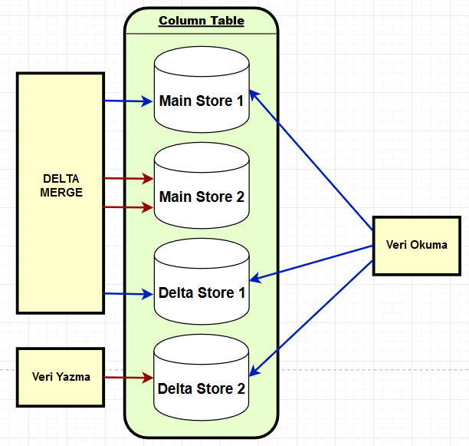
Delta Merge
MERGE DELTA OF "CUSTOMER";
Veri yazmak için kullanılan DELTA STORE salt-okunur (delete flag hariç) duruma geçirilir
Yeni bir DELTA STORE oluşturularak yeni gelen yazma talepleri bu alanda gerçekleştirilir
Eski MAIN STORE ve eski DELTA STORE üzerinde tutulan veriler yeni MAIN STORE alanına yazılır

Slide 18
SQLScripts for Delta and Merge
select AUTO_MERGE_ON, TABLE_NAME, * from TABLES where schema_name = Current_schema;
select * from M_CS_TABLES where schema_name = Current_schema;
select
table_name,
round((memory_size_in_total)/1024/1024, 2) as "Memory Size Total (MB)",
round((memory_size_in_main)/1024/1024, 2) as "Memory Size in Main (MB)",
round((memory_size_in_delta)/1024/1024, 2) as "Memory Size in Delta (MB)",
record_count,
raw_record_count_in_delta,
last_merge_time
from M_CS_TABLES
where schema_name = Current_schema;

Slide 19
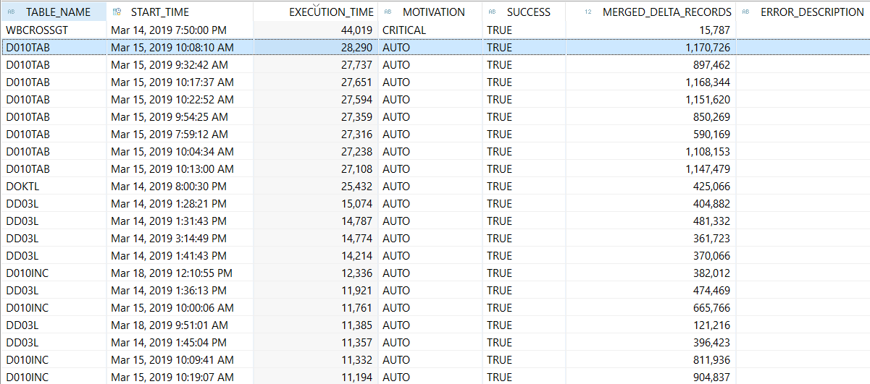
SAP HANA Studio
Notes:
Administration > System Information > Merge Statistics

Slide 20
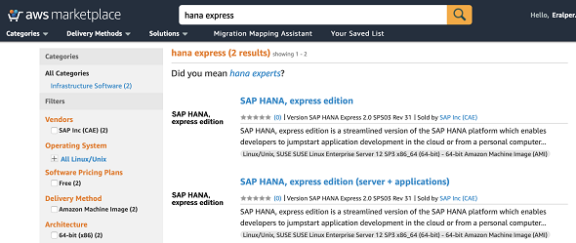
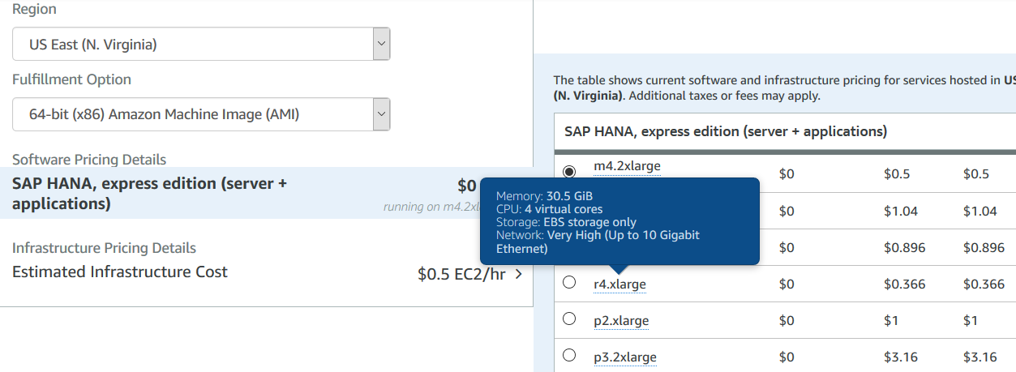
AWS Üzerinde HXE Kurulumu
SAP HANA Express 2.0 SPS03 Rev 31
Instance type: r4.xlarge
AWS Üzerinde SAP HANA Express Edition Kurulumu
Notes:
AWS üzerinde SAP HANA Express kurulumu adımları:
http://www.kodyaz.com/sap-abap/aws-uzerinde-hxe-sap-hana-express-edition-kurulumu.aspx
SAP HANA 2.0 SPS 03: New Developer Features: Database Development
https://blogs.sap.com/2018/04/11/sap-hana-2.0-sps-03-new-developer-features-database-development/

Slide 21
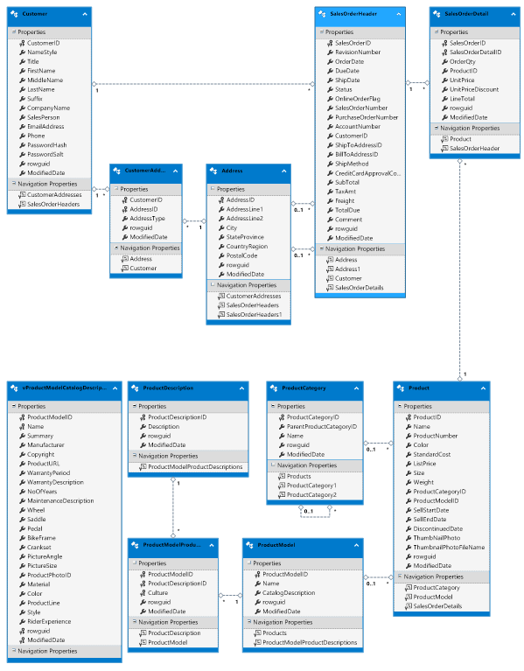
Örnek Veritabanı
Kaynak AdventureWorksLT2017, SQL Server
Address
Customer
CustomerAddress
Product
ProductCategory
ProductDescription
ProductModel
ProductModelProductDescription
SalesOrderDetail
SalesOrderHeader
HANA veritabanı için örnek tablo CREATE ve data için INSERT komutları
Notes:
http://www.kodyaz.com/sap-abap/sample-hana-database-for-sqlscript-developer-with-table-data.aspx

Slide 22
Örnek Veritabanı – SQLScript Problemler
No recursive query with CTE expression
No User-Defined Data Type (scalar types)
Can not create Identity column for Row Store tables
No XML data type
Cannot create Unique Index on Generated Column

Slide 23
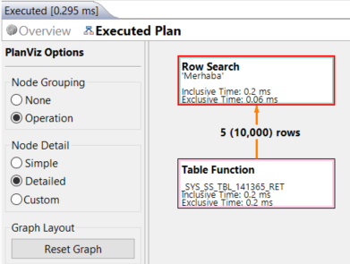
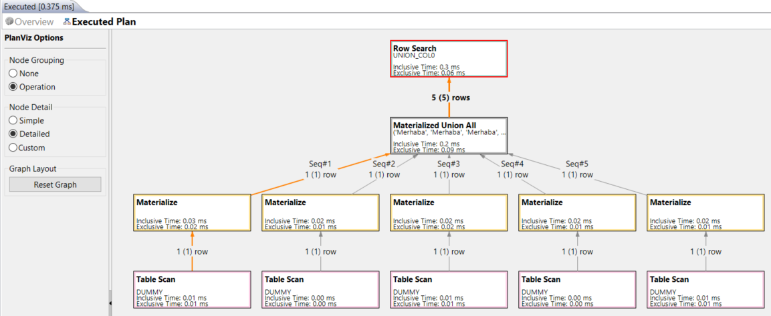
PROGRAMMING
Series Data: Data collected at a measurable interval such as time
Series_generate_integer
Series_generate_date
Notes:
-- Sayılar Tablosu (Numbers Table): http://www.kodyaz.com/sap-abap/create-numbers-table-function-on-sap-hana-database.aspx
select * from series_generate_integer(1,0,5)
An alternative to DUMMY table
select 'Merhaba' as str from series_generate_integer(1,0,1) as Numbers;
select 'Merhaba' as str from dummy;
select 'Merhaba' as str from series_generate_integer(1,0,5) as Numbers;
select 'Merhaba' as str from dummy
union all
select 'Merhaba' as str from dummy
union all
select 'Merhaba' as str from dummy
union all
select 'Merhaba' as str from dummy
union all
select 'Merhaba' as str from dummy;
Check with Vizualize Plan tool PlanViz

Slide 24
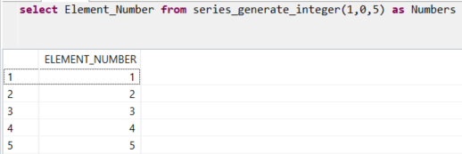
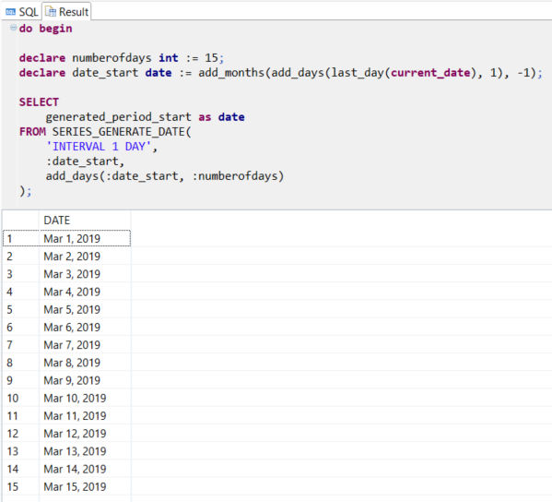
Notes:
Tarih Tablosu (Dates Table): http://www.kodyaz.com/sap-abap/create-dates-table-using-sqlscript-on-sap-hana-database.aspx
Anonymous block: http://www.kodyaz.com/sap-abap/sqlscript-code-in-sql-console-without-procedure-using-anonymous-blocks.aspx
select Element_Number from SERIES_GENERATE_INTEGER(1,0,100) as Numbers;
do begin
declare numberofdays int := 15;
declare date_start date := add_months(add_days(last_day(current_date), 1), -1);
SELECT
generated_period_start as date
FROM SERIES_GENERATE_DATE(
'INTERVAL 1 DAY',
:date_start,
add_days(:date_start, :numberofdays)
);
end;

Slide 25
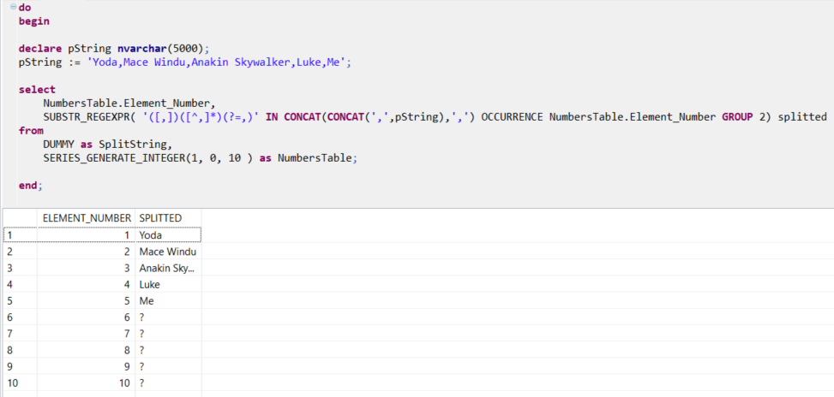
Notes:
-- Replicate ve Split örnekleri
-- http://www.kodyaz.com/sap-abap/sap-hana-sqlscript-split-string-function.aspx
do
begin
declare pString nvarchar(5000);
pString := 'Yoda,Mace Windu,Anakin Skywalker,Luke,Me';
--Replicate
SELECT string_agg('A', '') FROM series_generate_integer( 1, 0, 20);
select lpad('', 20, 'A') as A_20 from dummy;
--SPLIT
select
SUBSTR_REGEXPR( '([,])([^,]*)(?=,)' IN CONCAT(CONCAT(',',:pString),',') group 2)
from dummy;
select
SUBSTR_REGEXPR( '([,])([^,]*)(?=,)' IN CONCAT(CONCAT(',',pString),',') OCCURRENCE 1 group 2) firstString,
SUBSTR_REGEXPR( '([,])([^,]*)(?=,)' IN CONCAT(CONCAT(',',pString),',') OCCURRENCE 2 group 2) secondString
from dummy;
select
NumbersTable.Element_Number,
SUBSTR_REGEXPR( '([,])([^,]*)(?=,)' IN CONCAT(CONCAT(',',pString),',') OCCURRENCE NumbersTable.Element_Number GROUP 2) splitted
from
DUMMY as SplitString,
SERIES_GENERATE_INTEGER(1, 0, 10 ) as NumbersTable;
end;

Slide 26
Kaynaklar
openSAP : https://open.sap.com
openHPI : https://open.hpi.de/courses
developers.sap.com : https://developers.sap.com/turkey/tutorial-navigator.html?search=sqlscript
SAP HANA Academy : https://www.youtube.com/channel/UCRhV_0Jlwgz_v3jmAuhHYZg
UDEMY Courses
https://www.udemy.com/sap-hana-sql/
https://www.udemy.com/sap-hana-sql-step-2/
https://www.udemy.com/learn-hana-sql/
Free Course
Learn HANA® Native SQL, Modelling , Procedures and Performance Enhancement
https://www.learningcrux.com/course/learn-hana-sql
https://freecoursesite.com/learn-hana-sql/
Check Magnet link
https://www.onlinefreecourse.net/sap-hana-sql-sql-scripting-udemy-free-download/
https://bit.ly/2Hsh3sX

Slide 27
Sırada ne var?
Cursors web
Triggers
Hierarchies web
Window partitioning
CTE (Common Table Expressions)
… daha sonrası
Time Travel Query
Graph Query web
OLAP functions
Text Search

Slide 28
Sorularınız için;
Eralper Yılmaz
kodyaz.com
@kodyaz
SAP HANA SQLScript Development

